Slide 1


#和秋叶一起学PPT#
学员寒假读书笔记005号
你也想做？请马上@时间卡片 约定
我们免费指导你做出好读书笔记PPT！
和 秋叶 一起学PPT
搜
网易云课堂
秋叶
网易云课堂最受欢迎的付费职场课

Slide 2



时间卡片读书计划
那些让我们栽倒的
心理陷阱
《世界如此险恶，你要内心强大2——方法·实战篇》读书笔记
@凯西_乔

Slide 3

目录
陷阱1：无法洞察自己正在犯下愚蠢的错误
陷阱2：即使知道自己正在犯错也不阻止
陷阱3：忽视别人内心的语言
陷阱4：在心理上自我下套
陷阱5：无法澄清自己的言行
《世界如此险恶，你要内心强大2——方法·实战篇》读书笔记

Slide 4



1
陷阱
无法洞察自己正在犯下愚蠢的错误
恐惧 （犯错误后害怕面对批评）
强大
积极面对
——承认错误，寻找原因
TIPS：
越早认识到错误，损失越小！
心理保护 （拒绝接受批评）
借口托辞（成为恐惧的傀儡）
《世界如此险恶，你要内心强大2——方法·实战篇》读书笔记

Slide 5



1
陷阱
无法洞察自己正在犯下愚蠢的错误
部门经理
LOSE
BOSS
害怕被老板责备
甚至失去工作
重要的不是损失，
而是造成损失后的态度
带来损失的订单
“客户太狡猾”
“合同拟得有问题”
“小张没盯紧”
……
（反正不是我的错）
这样的态度，他以后会不会继续犯错……
是时候换个部门经理了
《世界如此险恶，你要内心强大2——方法·实战篇》读书笔记

Slide 6
2
陷阱
即使知道自己正在犯错也不阻止
强大
犯了个错误
心理分析：
错误已经犯下，不会因为新的错误而有任何改变
TIPS：
抓住源头，纠正第一个错误！
用一个新错误
来掩盖老错误
错误越包越厚
老错误不见了
《世界如此险恶，你要内心强大2——方法·实战篇》读书笔记

Slide 7


2
陷阱
即使知道自己正在犯错也不阻止
我爸妈不管我，是不是我犯了错？
偶尔一次逃学，爸妈批评我了，他们终于管我了！
我再继续逃学、不写作业、打架，
爸妈为我着急，每天都关注我！
我是因为什么而叛逆？
不管了，那就继续叛逆吧！
《世界如此险恶，你要内心强大2——方法·实战篇》读书笔记

Slide 8



3
陷阱
忽视别人内心的语言
怪人！
强大
破译对方内心语言：
如果我是他，我会怎样？
TIPS：
理解“怪”行为，针对性心理补偿！
下定义：“这个人不正常”
疏离、歧视“怪人”
《世界如此险恶，你要内心强大2——方法·实战篇》读书笔记

Slide 9




3
陷阱
忽视别人内心的语言
工作能力很强，
回家却会找妻子撒娇的男士
以撒娇来表示自己很累，
寻求妻子的关爱
成绩优异的孩子，
沉迷游戏后成绩一落千丈
用游戏来逃避学习的压力，
或用叛逆吸引家长的注意力
表示自己手头也很紧，
没办法借钱给你的同事
他根本就不想借钱给你，
或许你们没有你想象的那么熟
《世界如此险恶，你要内心强大2——方法·实战篇》读书笔记

Slide 10



4
陷阱
在心理上自我下套
“哇，偶像好帅！”
“我好喜欢他呀！”
“人人都必须喜欢我偶像”
“我讨厌不喜欢他的人！”
“哗众取宠的人！”
“装腔作势来骗粉丝！”
“怎么还有这么多人喜欢”
“我讨厌这个人！”
《世界如此险恶，你要内心强大2——方法·实战篇》读书笔记

Slide 11

4
陷阱
在心理上自我下套
“哇，偶像好帅！”
“装腔作势骗粉丝！”
心理分析：
自身价值寄放在偶像身上
如果偶像倒下，自身价值会消失
心理分析：
我们自己也被他“骗”了
我们恨的是自己的“被骗”
强大
提高自己的自身价值
提高自己的鉴赏能力
《世界如此险恶，你要内心强大2——方法·实战篇》读书笔记

Slide 12


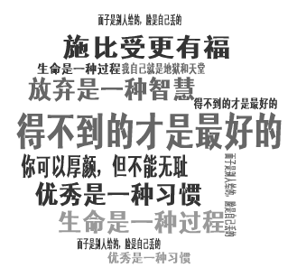
5
陷阱
无法澄清自己的言行
我懂很多道理！
澄清一下！
强大
我只是在对 “道理”进行审美！
这些句子只具有临时性安慰作用
只是作为外在的供我们欣赏的东西
并不能从根本上改变我们的想法
甚至我们根本无从理解
《世界如此险恶，你要内心强大2——方法·实战篇》读书笔记

Slide 13
5
陷阱
无法澄清自己的言行
我一定会成功！
澄清一下！
强大
我只是逼自己“一定要成功”！
一方面我对是否能成功有焦虑
另一方面现实压力太大
只有成功，才能得到解脱
有了这种心理暗示
我给了自己信心和力量
成功的几率大大提高
《世界如此险恶，你要内心强大2——方法·实战篇》读书笔记

Slide 14
5
陷阱
无法澄清自己的言行
我想出轨！
澄清一下！
强大
我只是想寻求自我补偿！
自己的老婆并非一点优点都没有
我并不是不爱自己的老婆
弥补和报复是不能得到真正满足的
为什么别人的老婆很温柔
而我被老婆管得这么紧
我要对自己好一点
《世界如此险恶，你要内心强大2——方法·实战篇》读书笔记

Slide 15


跨越心理陷阱
锻炼强大内心
《世界如此险恶，你要内心强大2——方法·实战篇》读书笔记
@凯西_乔

Slide 16
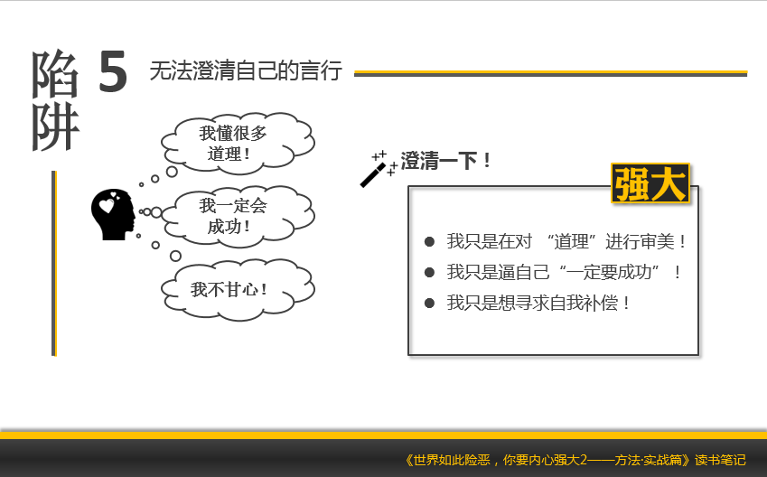
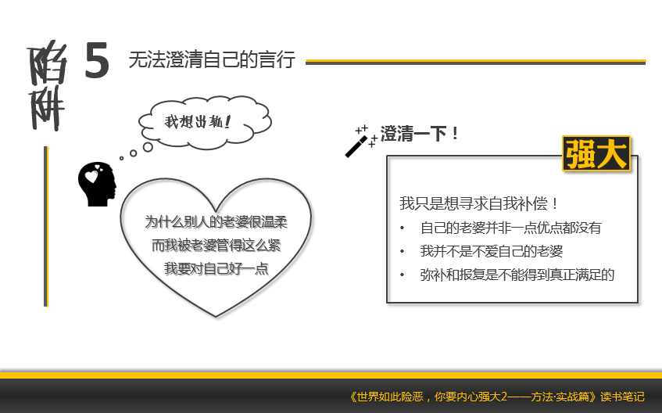
感谢@秋叶 大叔，@小巴_1990 反复指导
#和秋叶一起学PPT#我在网易云课堂等你
修改前
修改后

Slide 17
你也想免费得到出版社赠书做PPT读书笔记？
1
2
3
4
购买99元
网易云课堂
PPT在线课程
购买后去微博私信@秋叶
要福利QQ群号
新浪微博晒作业被老师肯定奖励内部选书
出版社寄书到后约@时间卡片 晒读书PPT
友情提示：马上就去新浪微博
1、关注@时间卡片 ，可以看到其它学员读书PPT制作约定
2、搜#PPT读书笔记#标签，可以看到其它学员已经提交的读书PPT
3、搜#和秋叶一起学PPT#标签，可以看到其它学员已经提交的作业PPT
4、国内主流出版社都已经和@秋叶 老师合作，有本事，不花钱好书随时让你选！

